Slide 1
拖拉事件
单击此处添加副标题
张瑾
2019/6/4

Slide 2
每日一词
drag 拖拉
drop 水滴，落下
transfer 转移，变换

Slide 3

01.
什么是拖拉事件
02.
拖拉相关事件
03.
DataTransfer属性
04.
DataTransfer方法
05
单击此处添加文本具体内容
目录

Slide 4
什么是拖拉事件
01
单击此处添加文本具体内容

Slide 5
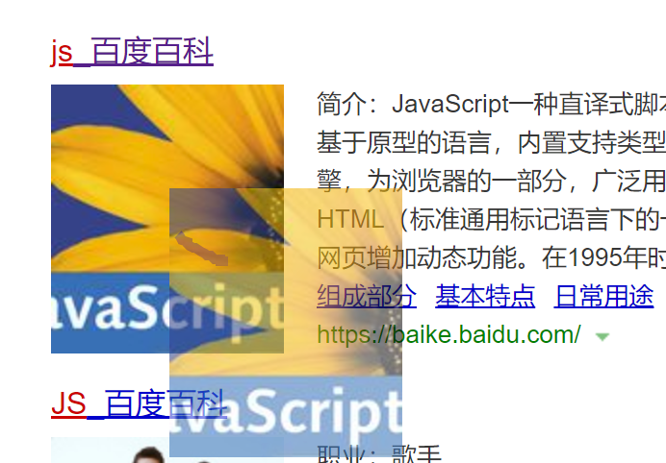
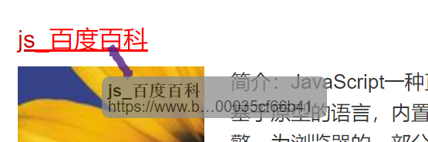
什么是拖拉事件
拖拉（drag）指的是，用户在某个对象上按下鼠标键不放，拖动它到另一个位置，然后释放鼠标键，将该对象放在那里。
网页中选中的文字，链接和图片是可以拖拉的。元素节点默认不可以拖拉。

Slide 6
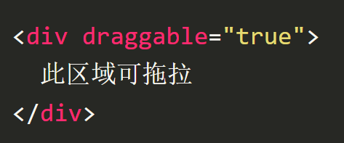
什么是拖拉事件
如果想让元素节点可拖拉，可以将该节点的draggable属性设为true。
draggable可以用于任何元素节点上，但是图片，链接不加也可以拖动。我们一般把图片和链接这两个元素的draggable设置为false。禁止拖动。

Slide 7
什么是拖拉事件
注意：一旦给这个元素的dragable设置为true，那么这个元素中的文字或子节点就不可以被选中了。

Slide 8
拖拉相关事件
02
单击此处添加文本具体内容

Slide 9
拖拉相关事件
dragstart：用户开始拖拉时，在被拖拉的节点上触发，该事件的target属性是被拖拉的节点。
dragend：拖拉结束时（释放鼠标键或按下 ESC 键）在被拖拉的节点上触发，该事件的target属性是被拖拉的节点。
drag：拖拉过程中，在被拖拉的节点上持续触发

Slide 10
拖拉相关事件
练习：div被拖动时，背景色会变为红色，拖动结束，又变回绿色

Slide 11
拖拉相关事件
dragenter：拖拉进入当前节点时，在当前节点上触发一次，该事件的target属性是当前节点。
dragover：拖拉到当前节点上方时，在当前节点上持续触发，该事件的target属性是当前节点。
dragleave：拖拉操作离开当前节点范围时，在当前节点上触发，该事件的target属性是当前节点。
drop：被拖拉的节点或选中的文本，释放到目标节点时，在目标节点上触发。

Slide 12
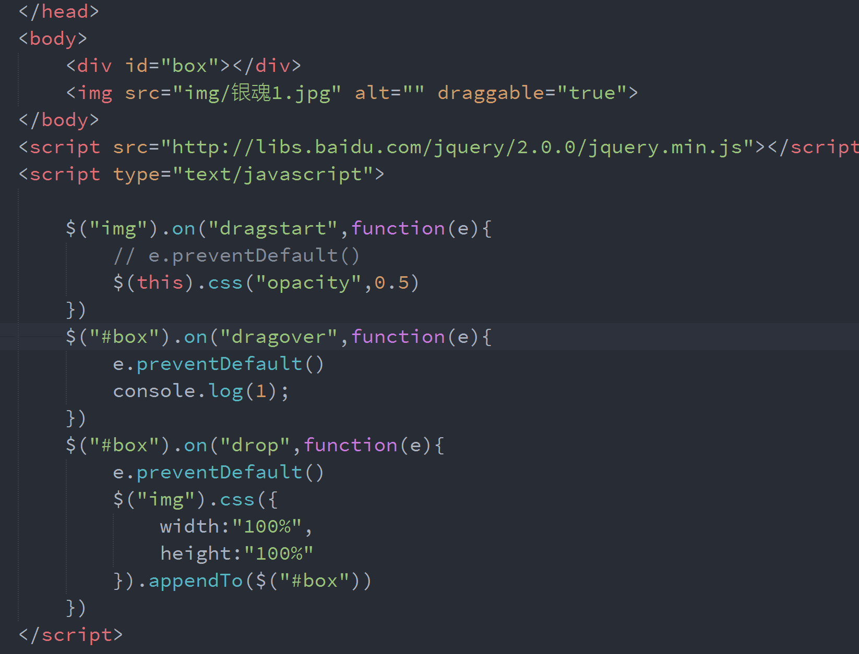
拖拉相关事件
练习：拖拉一张图片放入一个div中

Slide 13
拖拉相关事件
注意：
尽管拖拉事件鼠标在运动，但是鼠标事件不会触发。
dragenter和dragover事件的监听函数，用来取出拖拉的数据（即允许放下被拖拉的元素）。由于网页的大部分区域不适合作为放下拖拉元素的目标节点，所以这两个事件的默认设置为当前节点不允许接受被拖拉的元素。如果想要在目标节点上放下的数据，首先必须阻止这两个事件的默认行为。

Slide 14
DataTransfer
03
单击此处添加文本具体内容

Slide 15
DataTransfer
e.dataTransfer.dropEffect ，在dragover中使用
用来设置放下被拖拉节点时的效果,类似cursor
copy：复制被拖拉的节点
move：移动被拖拉的节点
link：创建指向被拖拉的节点的链接
none：无法放下被拖拉的节点。加上此属性后无法拖放。

Slide 16
DataTransfer
DataTransfer.effectAllowed属性设置本次拖拉中允许的效果。这个属性要加在拖放的对象上。
copy：复制被拖拉的节点
move：移动被拖拉的节点
link：创建指向被拖拉节点的链接
copyLink：允许copy或link
copyMove：允许copy或move
linkMove：允许link或move
all：允许所有效果
none：无法放下被拖拉的节点
uninitialized：默认值，等同于all

Slide 17
DataTransfer
注意：
（1）如果effectAllowed属性是定为none,则不允许拖放元素。
（2）如果dropEffect 属性设定为none,则不允许被拖放到目标元素 中。
（3）如果effectAllowed属性设定为具体的效果（不为none、all），dropEffect属性也设定了具体视觉效果，则两个具体效果之必须完全相等，否则不允许将被拖放元素拖放到目标元素中。

Slide 18
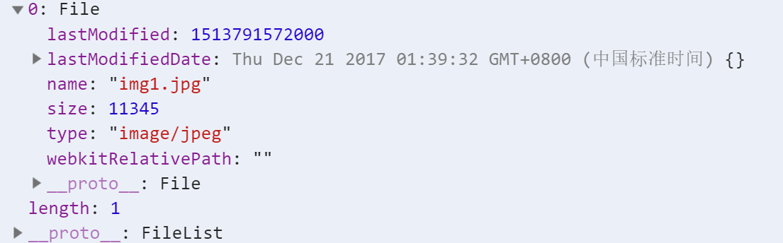
DataTransfer
DataTransfer.files属性是一个 FileList 对象，包含一组本地文件。
name：文件名
size:文件大小
type：文件类型

Slide 19
DataTransfer
如果想要读取文件内容，就要使用FileReader对象。
readAsDataURL()读取文件内容，结果用data:url的字符串形式表示，多用来解析图片
readAsText()按字符读取文件内容，结果用字符串形式表示。可传两个参数：第一个参数是文件，第二个参数是解码方式，如：gbk。多用来解析文本。

Slide 20
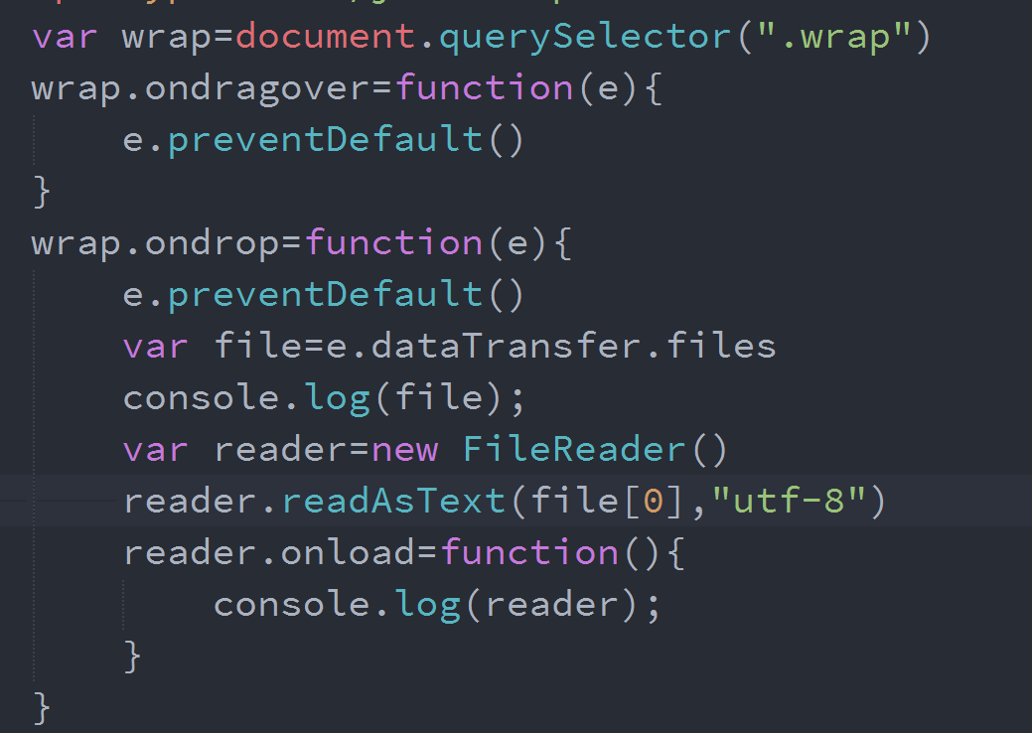
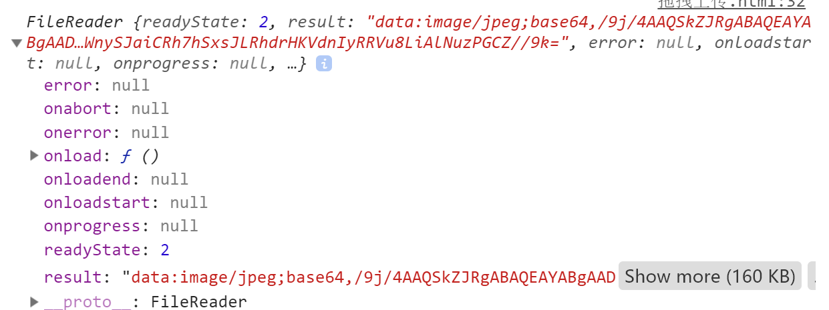
DataTransfer
解析过后的信息保存在FileReader对象的result中。

Slide 21
DataTransfer
练习：实现拖拽上传，把拖拽的图片展示在页面上。

Slide 22
DataTransfer方法
04
单击此处添加文本具体内容

Slide 23
DataTransfer方法
DataTransfer.setData()方法用来设置拖拉事件所带有的数据。传两个参数，第一个参数是定义的属性，第二个参数是属性值。
DataTransfer.getData()方法接受一个字符串（表示数据类型）作为参数，返回事件所带的指定类型的数据（通常是用setData方法添加的数据）。如果指定类型的数据不存在，则返回空字符串。通常只有drop事件触发后，才能取出数据。

Slide 24
总结
05
单击此处添加文本具体内容

Slide 25
总结
拖拉事件的事件有哪些，分别在什么时候会触发？
如何改变拖拉的鼠标样式
如何拖拽文件
如何设置拖拽时的自定义属性，如何获取拖拽是保存的属性值

Slide 26
作业
1.

Slide 27
Thanks

